Slide 1

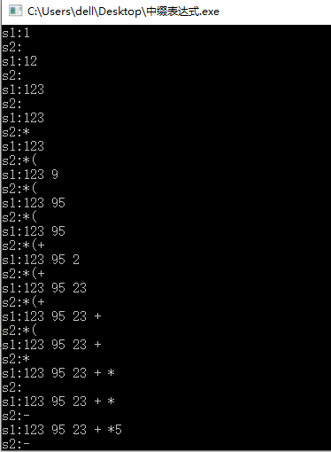
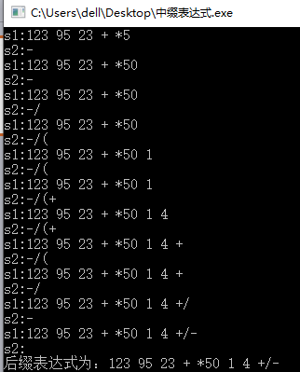
测试用例1：123*(95+23)-50/(1+4)
中缀转后缀过程中栈的变化及最终结果

Slide 2
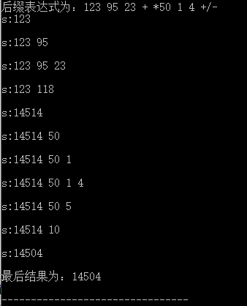
测试用例1：123*(95+23)-50/(1+4)
后缀表达式求值过程中栈的变化及最终结果

Slide 3

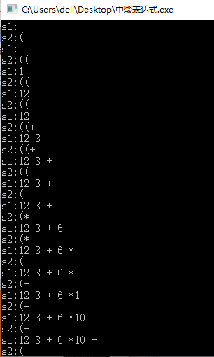
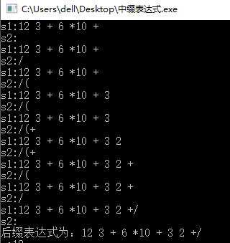
测试用例1：((12+3)*6+10)/(3+2)
中缀转后缀过程中栈的变化及最终结果

Slide 4
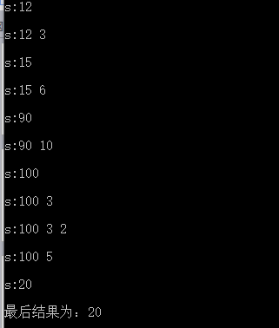
测试用例1：((12+3)*6+10)/(3+2)
后缀表达式求值过程中栈的变化及最终结果

